Slide 1
Виды Дизайна
Сокольская А.Н., преподаватель строительных дисциплин ГАОУ СПО «Новороссийского колледжа строительства и экономики» Краснодарского края

Slide 2
Цель данной презентации:
Познакомить учащихся с видами и индивидуальностью дизайна, применяемого в дизайн - проектах
Задачи данной презентации:
Научить учащихся различать виды дизайнерских решений, при проектировании и конструировании эстетических свойств окружающего нас предметного мира

Slide 3
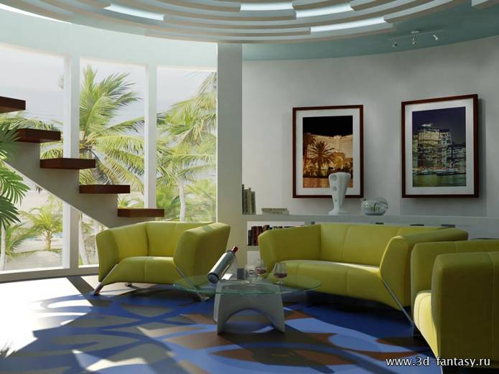
Дизайн – это художественное проектирование и конструирование эстетических свойств окружающего нас предметного мира.

Slide 4
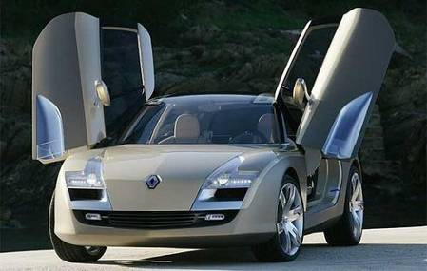
Цель дизайна – художественное проектирование предметно-пространственной среды человека, конструирование эстетических свойств окружающего нас предметного мира.
Задачи:
-польза и красота
-удобство
-простота изготовления
-серийность
-транспортировка
-упаковка и т.д.

Slide 5
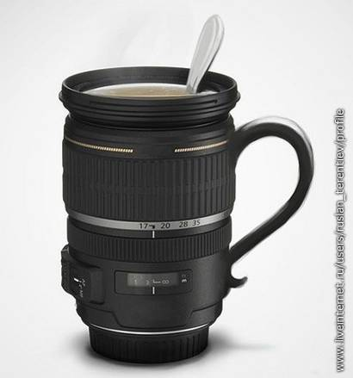
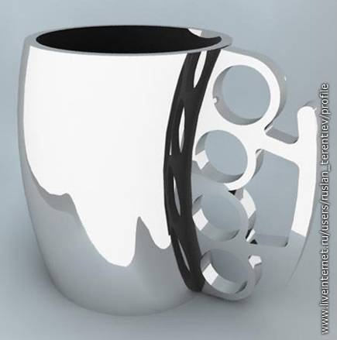
Промышленный дизайн – это конструирование станков, транспортных средств, бытовых приборов, посуды, мебели и многого другого.

Slide 6
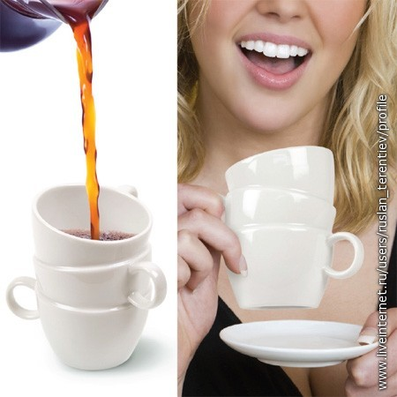
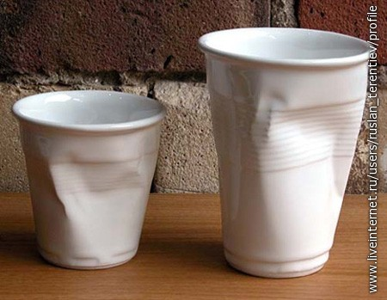
Художник всегда выражает себя в своих произведениях

Slide 7
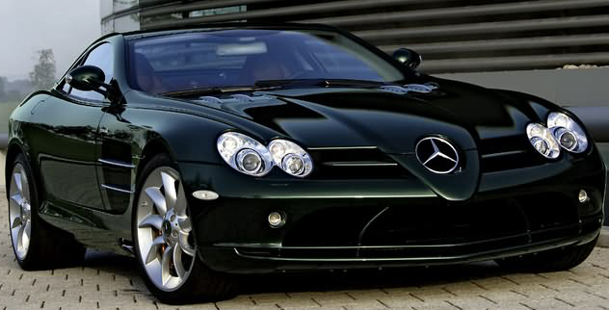
Создание новой вещи – сложный творческий производственный процесс, в котором участвуют: учёные, инженеры и дизайнеры.

Slide 8

Графический дизайн – это промышленная графика, различные оформительские, изобразительные и шрифтовые работы.

Slide 9
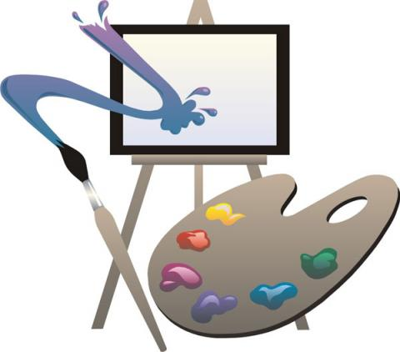

Процесс создания знаковых изображений в графическом дизайне может быть одним из примеров стилизации формы.

Slide 10

Книжный дизайн – это новые, разнообразные конструкции книги.

Slide 11
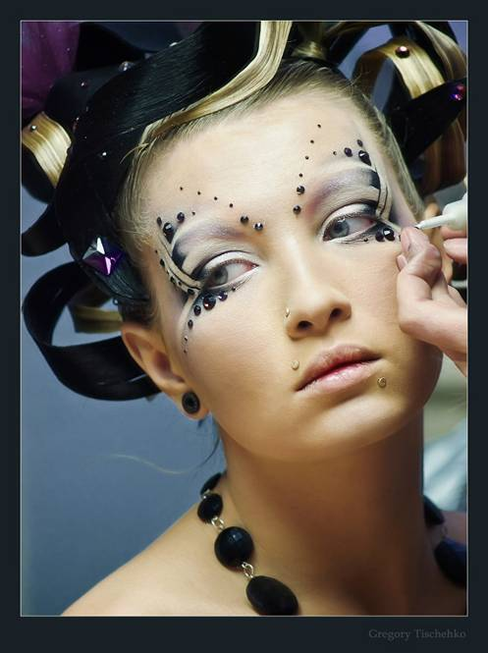
Визаж (искусство макияжа) –создание прекрасного облика человека.

Slide 12
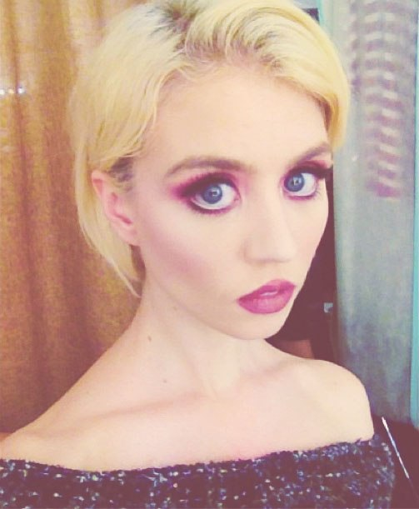
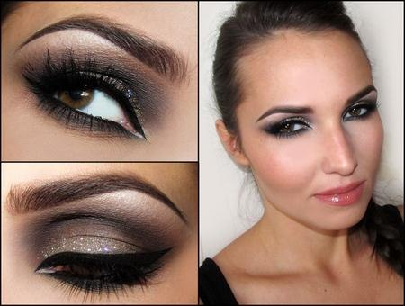
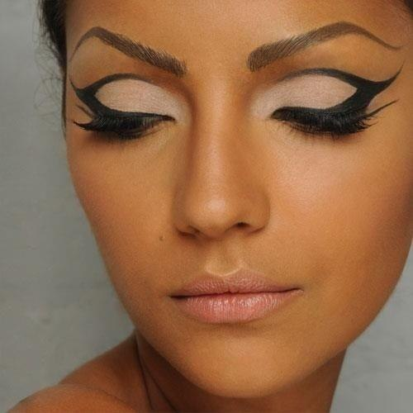
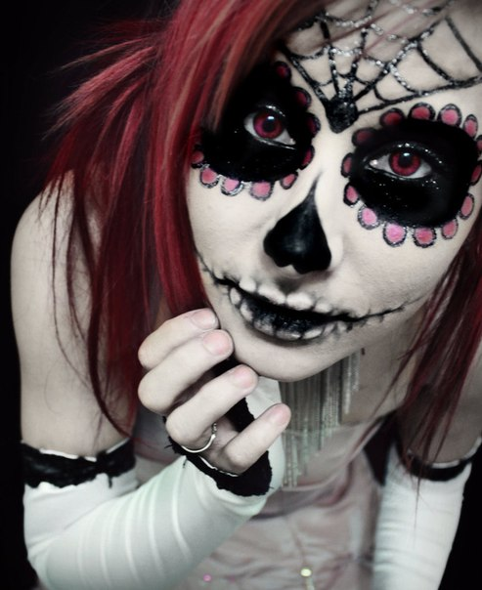

Slide 13
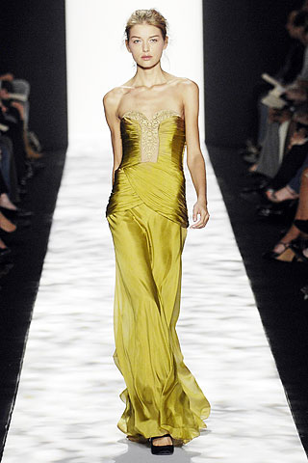
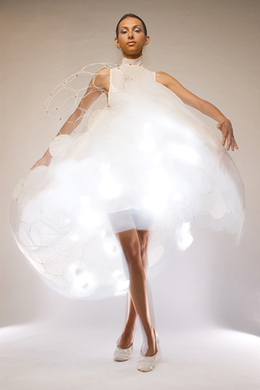
Дизайн одежды – моделирование и конструирование одежды.

Slide 14
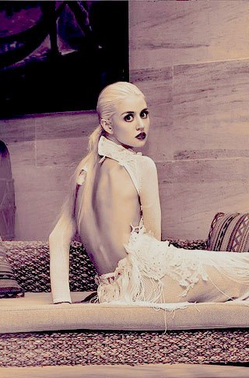
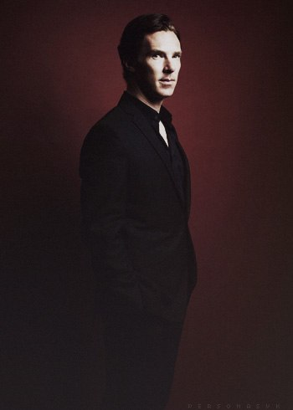
Мода – это отражение нашего мировоззрения, образа жизни, культурного уровня, социальных условий и других слагаемых жизни общества.

Slide 15
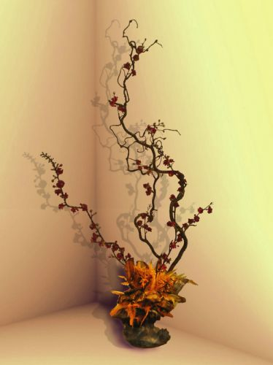
Фитодизайн – составление отдельных объемных или плоских композиций из живых или засушенных цветов

Slide 16
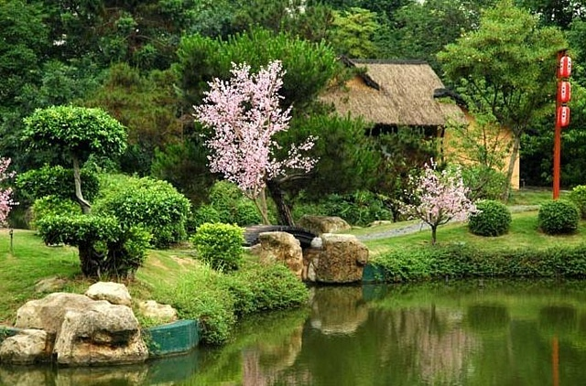
Ландшафтный дизайн – дизайн среды. Дизайнер занимается озеленением и благоустройством территорий.

Slide 17
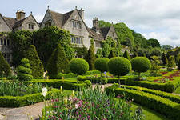
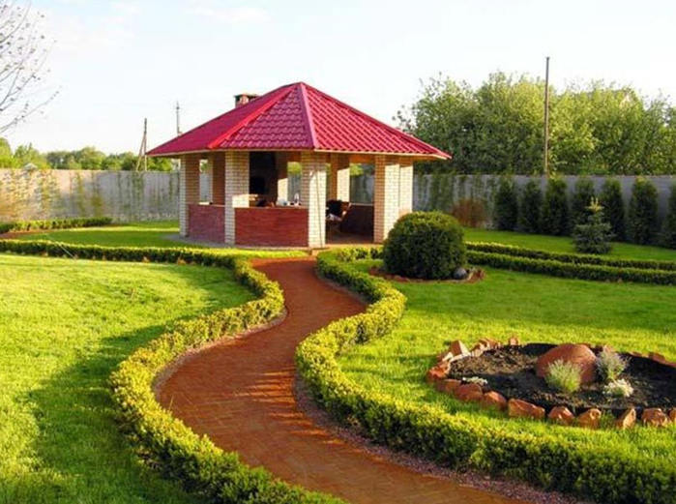
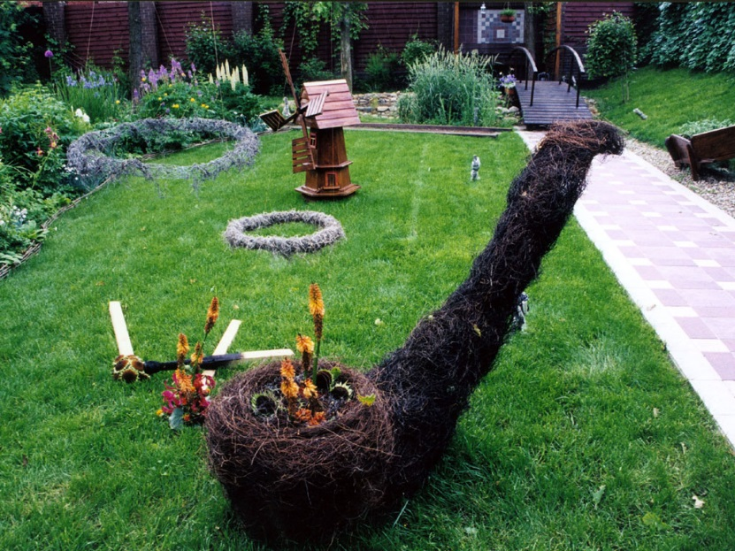
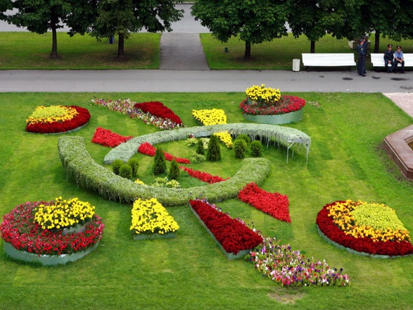
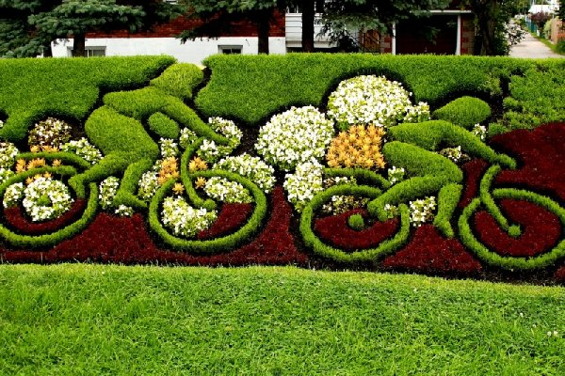

Slide 18
Вопросы :
Какие из видов дизайна вам наиболее запомнились?
Что вы понимаете под словом «дизайн»?
Какова цель и задачи дизайна?
Ландшафтный вид дизайна – это…
Чем отличаются «стиль» и «мода»?
Фитодизайн –это?

